Slide 1

Zoom sur un problème spécifique et majeur: de la pollution dans le monde à la pollution dans les foyers au Burkina
Alexis Bigeard, OMS/AFRO/HSS IST-WA, 29 Décembre 2017

Slide 2
Source de la réflexion
Le Lancet vient de publier le rapport d’une Commission dédiée à « Santé et Environnement », un document extrêmement édifiant :
http://www.thelancet.com/pdfs/journals/lancet/PIIS0140-6736(17)32345-0.pdf

Slide 3
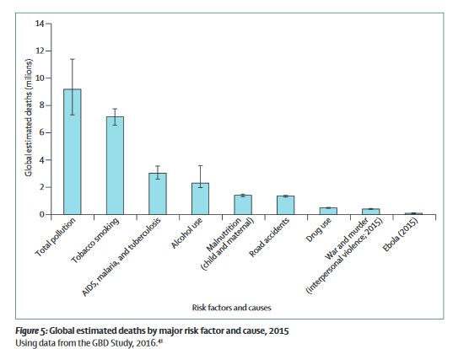
La pollution est une cause de mortalité supérieure à toutes les autres (monde)

Slide 4
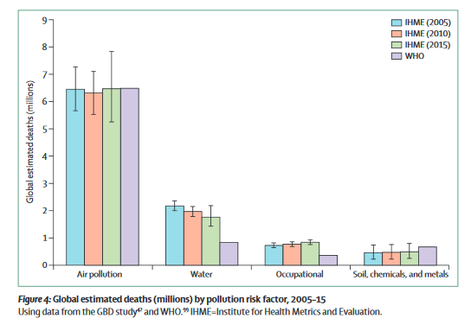
La pollution de l’air arrive en tête des types de pollution
Décomposition par grandes sources de pollution dans le monde selon 4 estimations
Dans le monde la pollution prend 9 millions de vies par an.
Parmi les types principales de pollution, celle de l’air est largement en tête des causes de décès (6 millions de morts).

Slide 5
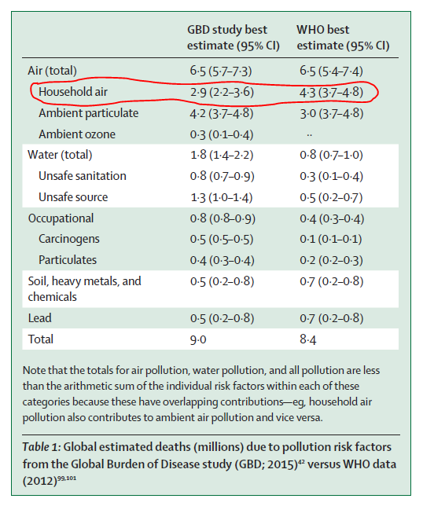
L’importance de la pollution domestique
La pollution de l’air par les ménages comptabilise 3 ou 4 millions de morts sur les 9 millions causés par la pollution chaque année.
NB: la pollution par les ménages participe de la pollution « extérieure » (cf. infra)

Slide 6
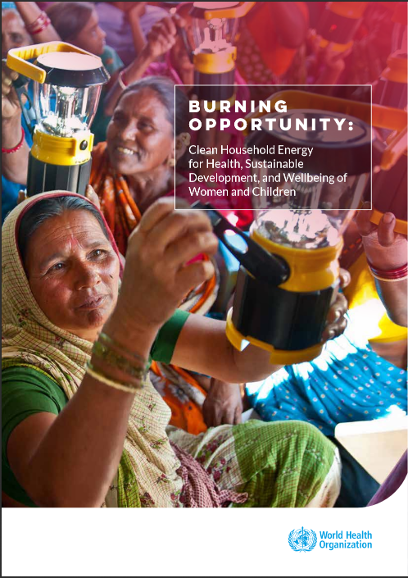
Un rapport complet de l’OMS sur les énergies polluantes issues des foyers est disponible (2016)
Ce qui suit est le plus souvent extrait de ce document
http://apps.who.int/iris/bitstream/10665/204717/1/9789241565233_eng.pdf?ua=1

Slide 7
Quel est le problème ?
Pour la moitié de l’humanité : « La source d’énergie pour cuisiner le riz ou réchauffer la chambre vient de bois récupéré à des kilomètres, ou du charbon acheté avec le peu de revenu disponible. La lumière projetée par les lampes simples est souvent alimentée par le kérosène, qui peut être coûteux et dangereux à manipuler. Pour ces trois milliards de personnes, toute cette énergie consommée peut transformer la maison - qui devrait être un lieu de sécurité et un refuge – en l'un des plus dangereux endroit pour la santé environnementale.
La combustion de combustibles comme la biomasse, le charbon et le kérosène dans les foyers traditionnels, les feux non couverts, et les lampes à mèche peuvent produire de grandes quantités de polluants dangereux, du monoxyde de carbone aux particules en passant par les matières volatiles composées organiques.
Dans les habitations avec une mauvaise ventilation, les émissions de particules fines et d'autres polluants peut atteindre 100 fois les niveaux recommandés comme sûr par les directives de l'OMS. »

Slide 8
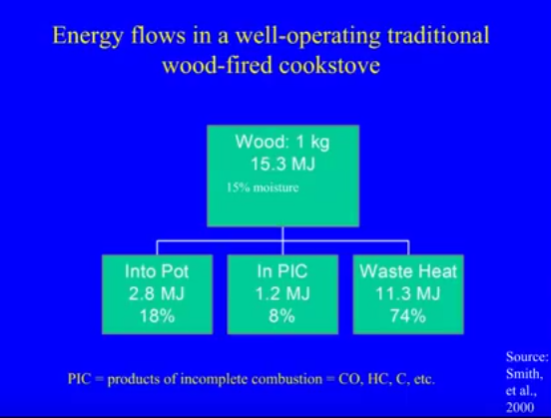
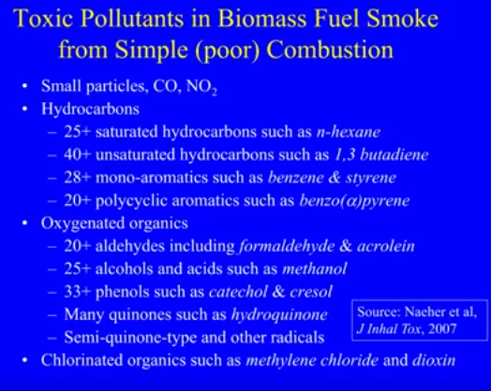
https://www.youtube.com/watch?v=u9rAqhIidHA
8% du bois mis à brûler ne brûle pas mais est dégagé = fabrication de produits toxiques
En plus du CO, HC et C, une multitude de polluants toxiques part en fumée
Un foyer typique libère l’équivalent de 400 cigarettes par heure en fumée !!!!!!!

Slide 9
La pollution domestique s’avère le facteur de risque le plus important pour la santé environnementale à l'échelle mondiale:
Selon des estimations faites sur le combustible solide utilisé pour cuisiner en 2012, l’exposition à la pollution domestique provoque 4,3 millions de décès prématurés par an (7,7% de la mortalité globale = davantage que le palu, TB et HIV/AIDS réunis).
Parmi ces décès, 3,8 millions sont causés par les maladies non transmissibles (MNT) : il est estimé que la pollution domestique cause 25% de tous les décès par accident vasculaire cérébral, 15% des décès dus à une cardiopathie ischémique, 17% des décès dus au cancer du poumon, et plus de 33% de tous les décès dus à la bronchopneumopathie chronique obstructive dans les pays à revenu faible et intermédiaire (LMIC).
L'exposition à la pollution domestique est responsable de près du quart de la charge de morbidité de la cataracte, la principale cause de cécité dans les LMIC.
Le plus grand tueur d'enfants âgé de moins de cinq ans dans le monde entier est la pneumonie. Cette maladie tue près d'un million de jeunes vies chaque année. Plus de 50% des décès dû à ces pneumonies sont causés par l'exposition à la pollution domestique.
De plus en plus de preuves relient également l'exposition à la pollution domestique aux risques d'autres effets néfastes sur la santé, comme le faible poids à la naissance et les décès à la naissance, le cancer du col utérin, la tuberculose, l'asthme, les infections de l’oreille et des voies respiratoires hautes, et avec les cancers nasopharynx et du larynx…
(Extrait du résumé du rapport mentionné, p IX)

Slide 10
Serait-il temps de se réveiller ?
« Ces chiffres devraient tous nous choquer. Et pourtant le nombre des gens qui comptent sur des systèmes de cuisson polluants pour répondre à leurs besoins de base n‘a pas changé sensiblement en trois décennies. La communauté mondiale n'a pas traité ce problème avec l’urgence correspondant à son impact. La réduction de la pollution domestique n'a pas été une priorité mondiale jusqu'à relativement récemment.
Pourquoi cette crise a-t-elle été largement négligée ? Peut être parce que c'est une catastrophe au ralenti : la respiration de la fumée peut prendre des années avant qu’une maladie induite ne se manifeste. Peut être aussi parce que ses effets touchent d’abord les plus marginalisés - les ruraux pauvres, en particulier les femmes et les enfants… »

Slide 11
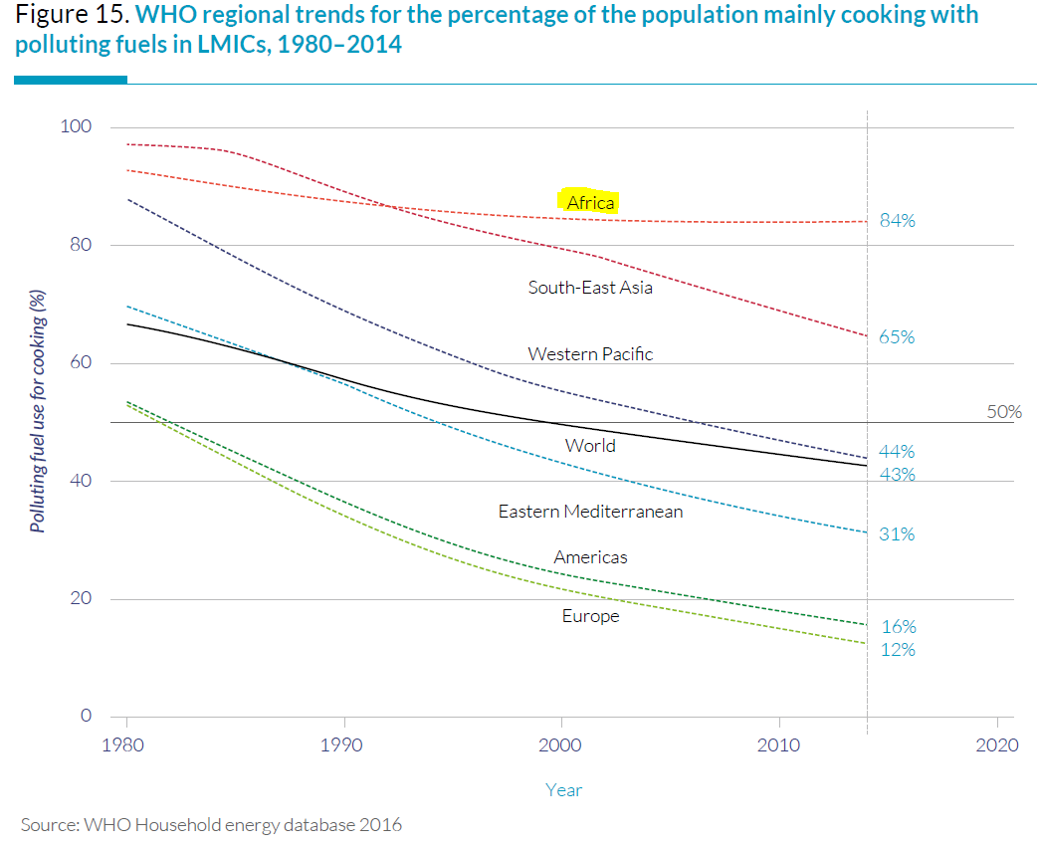
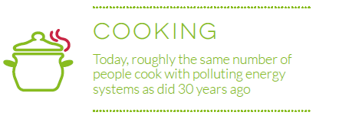
Pas de progrès en valeur absolue. Très peu de progrès en % en Afrique sur 30 ans…

Slide 12
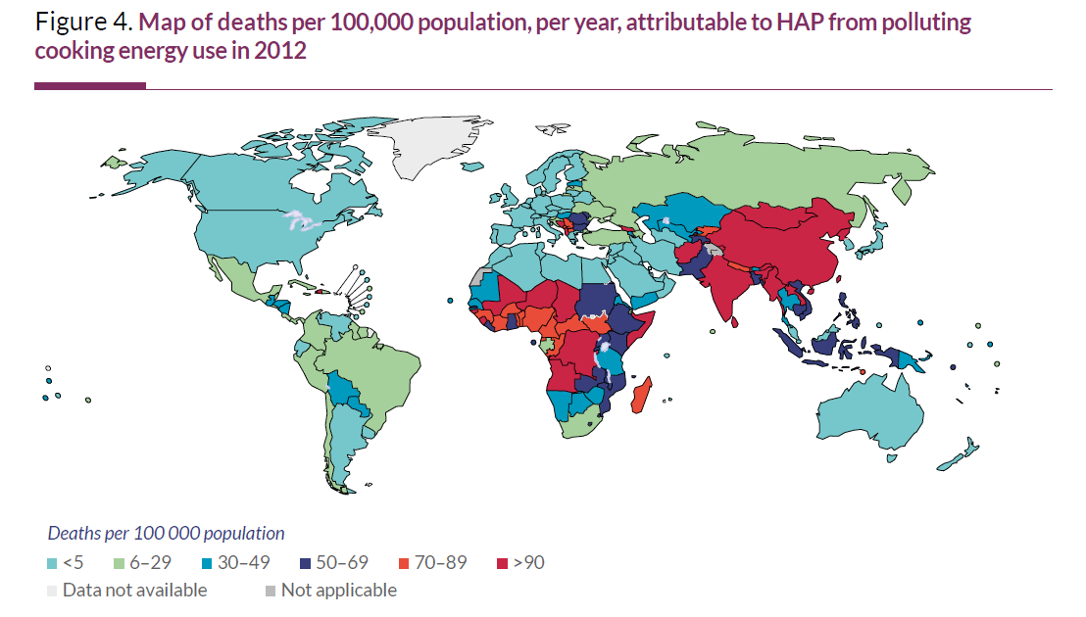
Le Burkina est très concerné par la pollution domestique

Slide 13
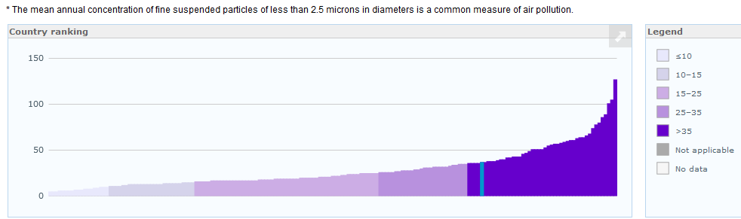

Le Burkina est dans la tranche des pays où l’air est le plus pollué:
(MONDE)
(Zoom AFRIQUE)
http://www.who.int/gho/phe/outdoor_air_pollution/exposure/en/

Slide 14
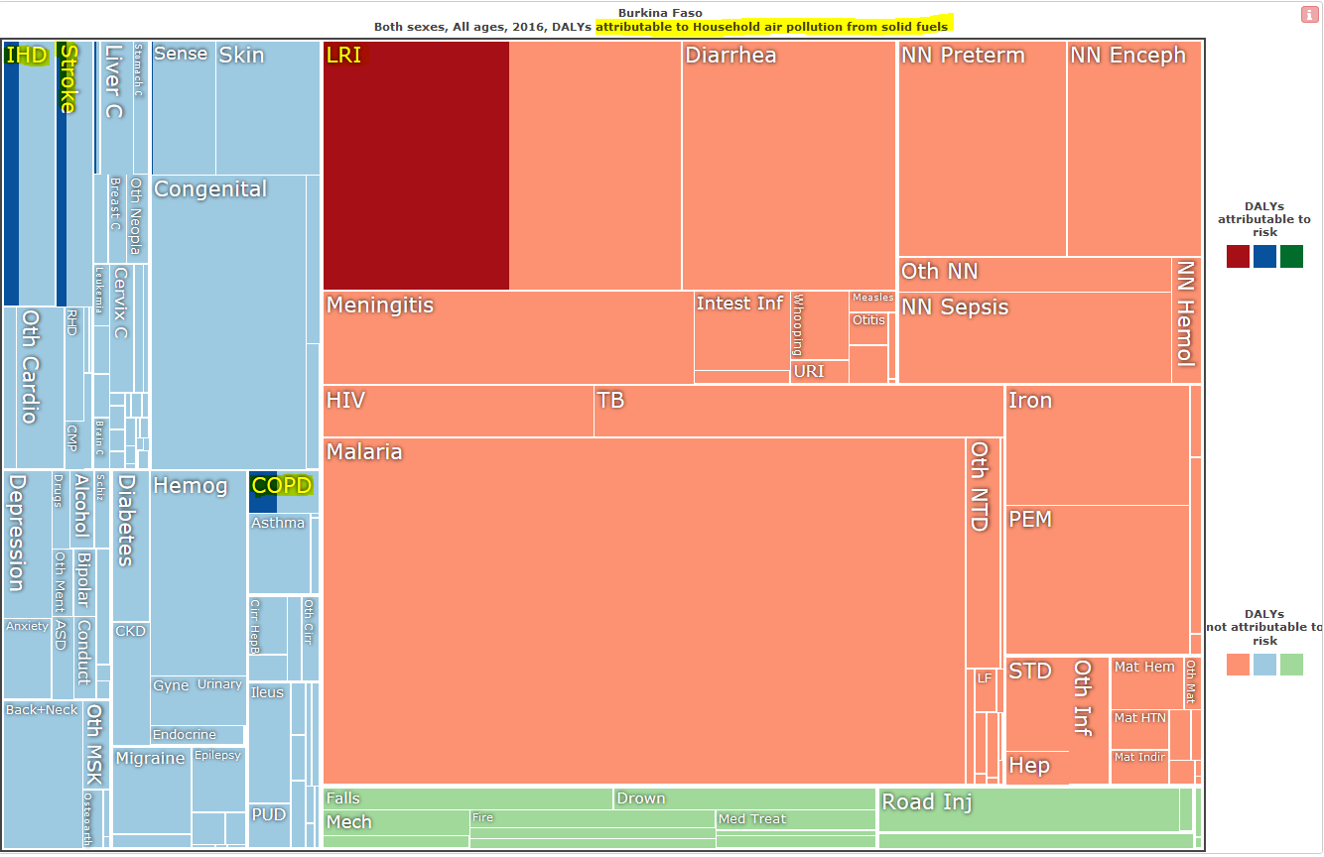
Lien entre santé et pollution sur la base des DALYs au Burkina https://vizhub.healthdata.org/gbd-compare/
Années de vie perdues spécifiquement du fait de ce risque
L'espérance de vie corrigée de l'incapacité (EVCI) est un mode d'évaluation du coût des maladies mesurant l'espérance de vie en bonne santé, c'est-à-dire en soustrayant à l'espérance de vie le nombre d'années « perdues » à cause de la maladie, du handicap ou d'une mort précoce. On utilise souvent l'acronyme anglais DALY (pour Disability Adjusted Life Years), c'est-à-dire le nombre de ces années perdues, comme unité de mesure pour exprimer le résultat de ce calcul. (https://fr.wikipedia.org/wiki/Esp%C3%A9rance_de_vie_corrig%C3%A9e_de_l%27incapacit%C3%A9)

Slide 15
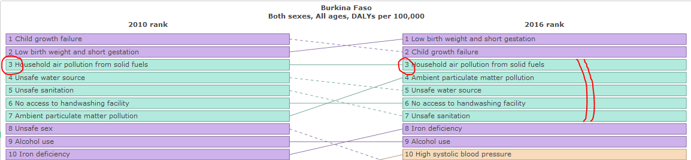
Facteurs de risque des DALYS au Burkina : la place de la pollution domestique

Slide 16
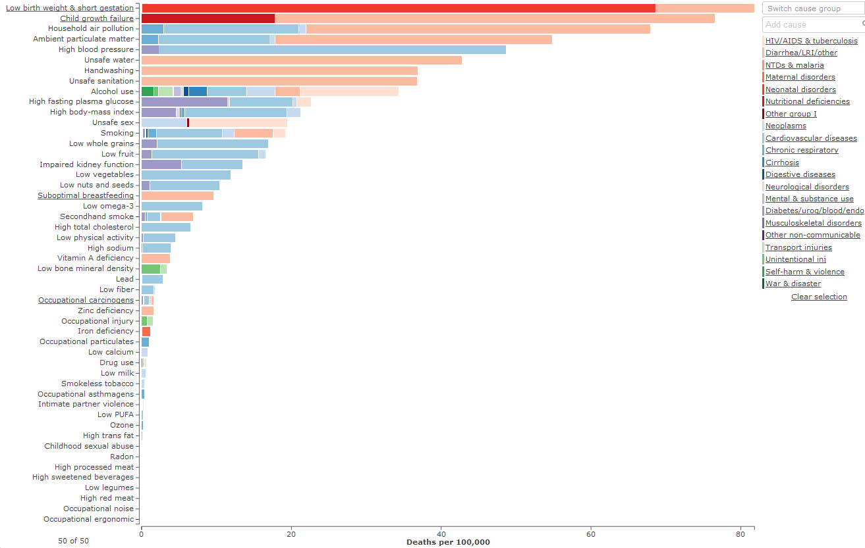
Facteurs de risque des DALYS au Burkina : le poids de la pollution domestique

Slide 17
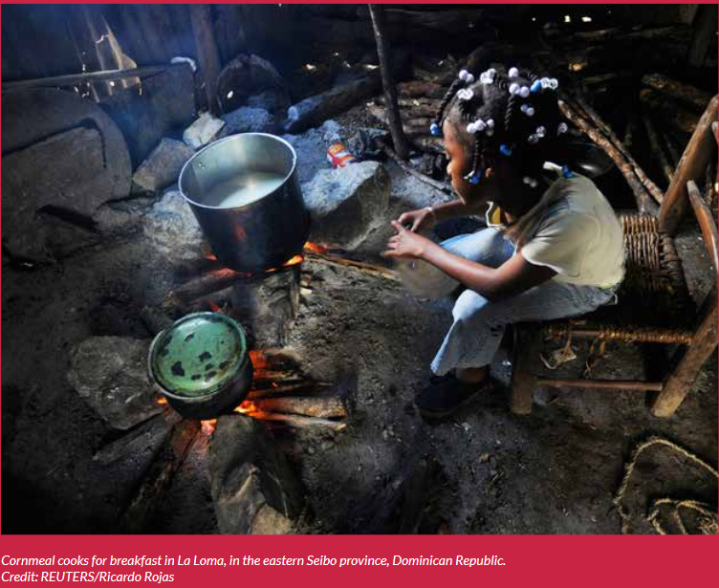
Seuls 7% des ménages du Burkina utilisent des combustibles non polluants pour cuisiner

Slide 18

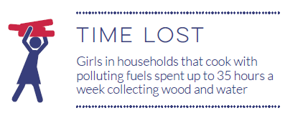
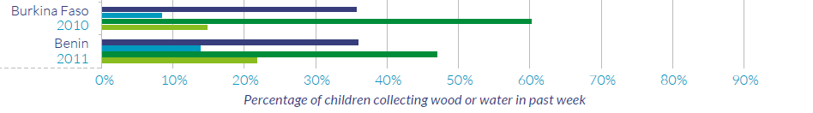

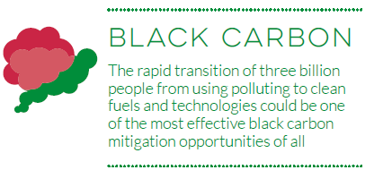
Et ce n’est pas tout…
La pollution domestique contribue fortement à la pollution de l’air en général
Traiter la pollution domestique est aussi un préoccupation de genre
Traiter la pollution domestique est aussi une façon de lutter contre l’occupation inadéquate des enfants
Traiter la pollution domestique est aussi un moyen de lutter contre le changement climatique
Une analyse récente estime que, dans toute l'Inde, la consommation d'énergie domestique contribue pour 29,6% des PM2,5 et représente jusqu'à 72 000 décès prématurés attribués à la pollution de l'air extérieur.
La sensibilité au genre signifie développer des stratégies basées sur une compréhension de la nature sexuée des charges de santé. Les rôles sociaux, culturels et historiques respectifs et relatifs des femmes et des hommes affectent ces résultats de santé de manière profonde, même s'ils sont peu étudiés (Matinga, 2010)

Slide 19
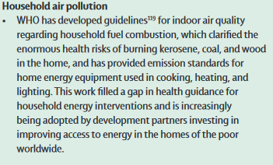
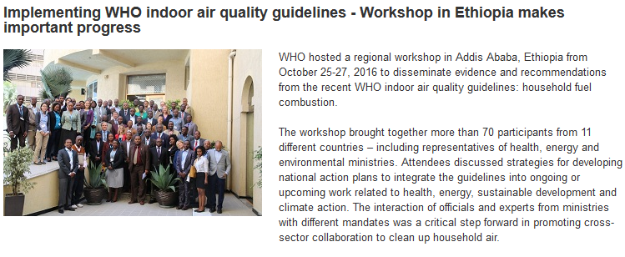
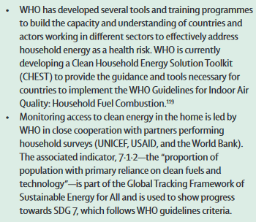
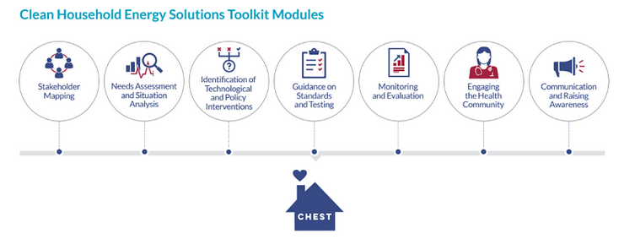
Ce que fait l’OMS
http://www.who.int/airpollution/household/interventions/chest/en/#
p11 du Lancet de référence

Slide 20
Officiel OMS : http://www.who.int/mediacentre/factsheets/fs292/fr/
L’action de l’OMS
L’OMS fournit une assistance technique aux pays pour la conduite de leurs évaluations et pour développer l’usage domestique des combustibles et technologies favorables à la santé. L’OMS renforce les capacités nationales et régionales de lutte contre la pollution à l’intérieur des habitations au moyen d’ateliers et en élaborant des outils pour concevoir, mettre en œuvre et contrôler les sources d’énergie domestique (…)

Slide 21
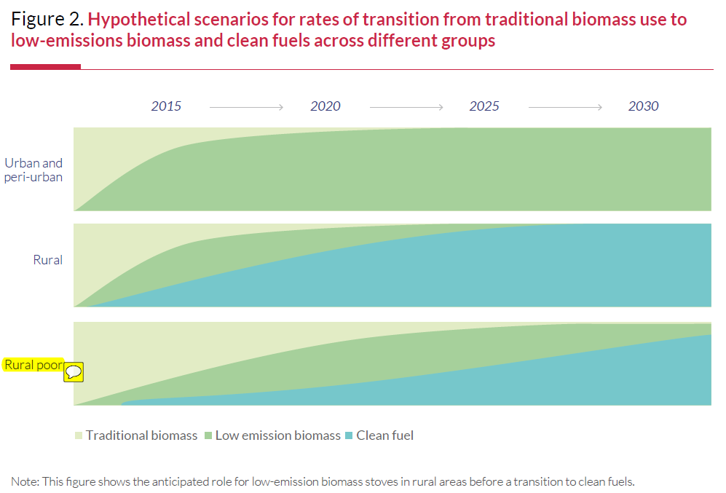
Concrétiser le changement
(aspect opérationnel)
« Dans les cas où l'infrastructure de distribution du GPL et l'approvisionnement en électricité ne sont pas encore en place les gens continueront à brûler le carburant auquel ils ont le plus facilement accéder physiquement et financièrement (Foell et al., 2011). On doit chercher à rendre disponible des foyers améliorés à biomasse vraiment propres et construire les chaînes d'approvisionnement durables pour les rendre largement disponible. »
Ici en bleu (erreur dans le doc?)

Slide 22
Passage à l’échelle de cuiseurs améliorés
https://www.youtube.com/watch?v=bc2zkkRJVpM&feature=youtu.be&list=PLAtHAIR_PbDVzQ-bzUj5DBPtIN6nHg19o

Slide 23
Projets concernant les foyers améliorés présents à Ouaga
FAFASO: http://climatdeveloppement.org/wp-content/uploads/2013/12/Pourquoi-et-comment-les-foyers-am%C3%A9lior%C3%A9s-au-Faso.pdf
Tiipalga: https://www.youtube.com/watch?v=8jDCxbfHKUk

Slide 24
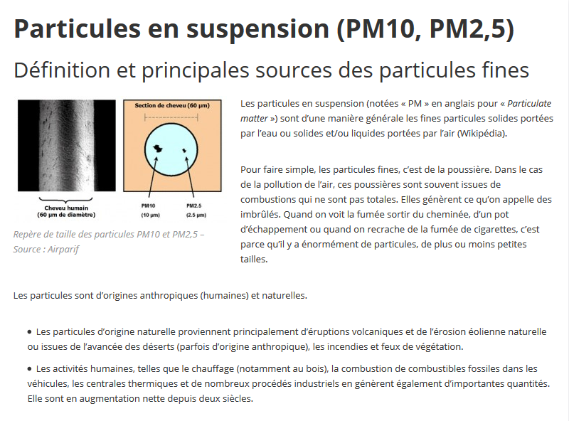

Slide 25
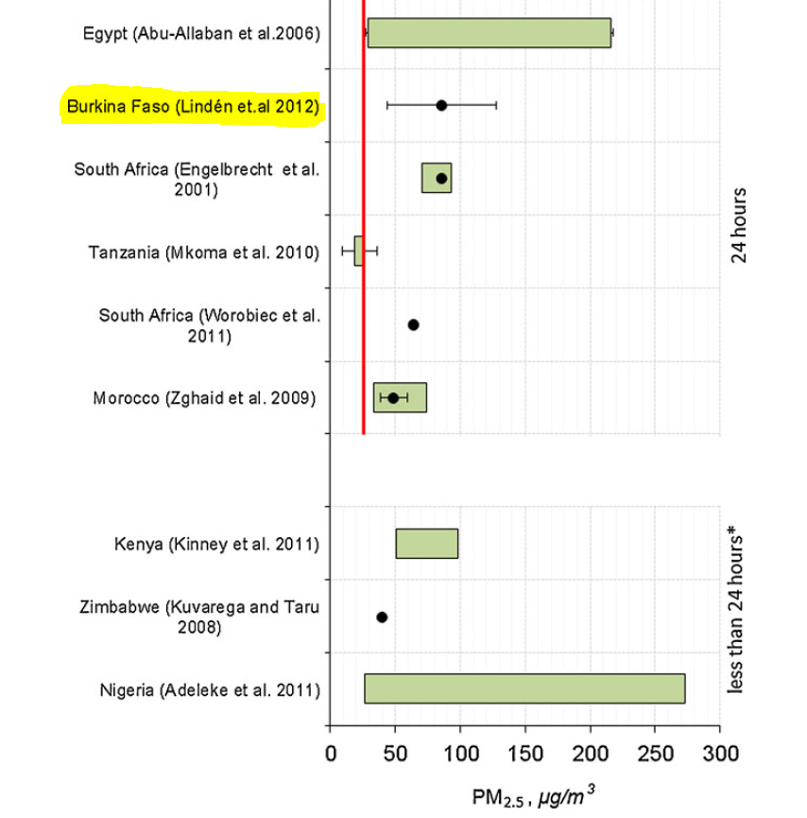
Linden et al. (2012) recently carried out field studies to analyze the spatial and temporal variability of air pollution and climate in Ouagadougou, Burkina Faso, focusing on the relationship between atmospheric stability and pollutant levels. PM10 and PM1 levels were substantially higher during highly stable compared to moderately stable atmospheric conditions across selected locations with various land cover, land use, and traffic density. For instance, average urban PM10 was 162 μg/m3 during extremely stable conditions compared to 69 μg/m3 during moderately stable conditions. In an earlier study, Boman et al. (2009) reported an average PM2.5 of 86 μg/m3 in 2007 in Ouagadougou and observed higher PM levels during periods of high atmospheric stability when pollutant dispersion was minimal.

